Slide 1

操作系统概论
Introduction to Operating System

Slide 2
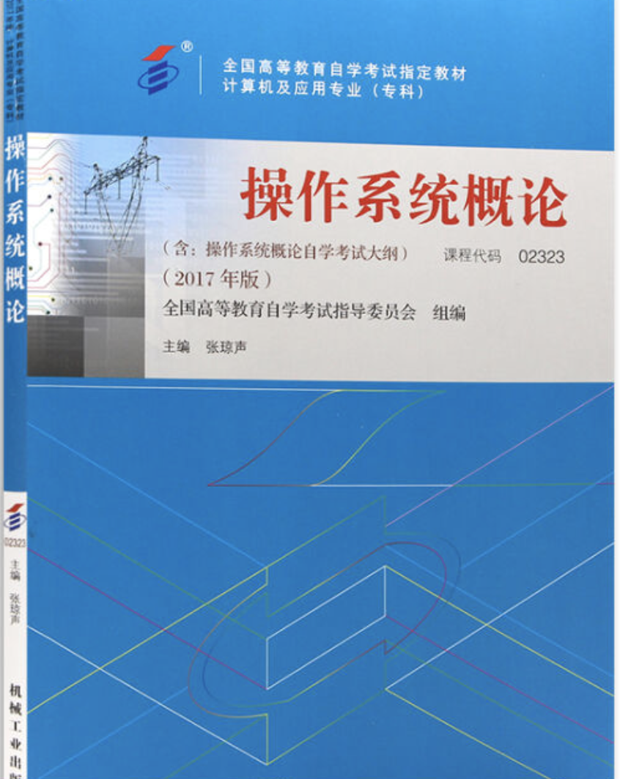
教
材
介
绍
名称：《操作系统概论》
主编：张琼声
编号：02323
年份：2017年
机械工业出版社

Slide 3

考
试
题
型
单选题 1分*20=20分
填空题 2分*10=20分
简答题 4分*5=20分
综合题 10分*4=40分

Slide 4
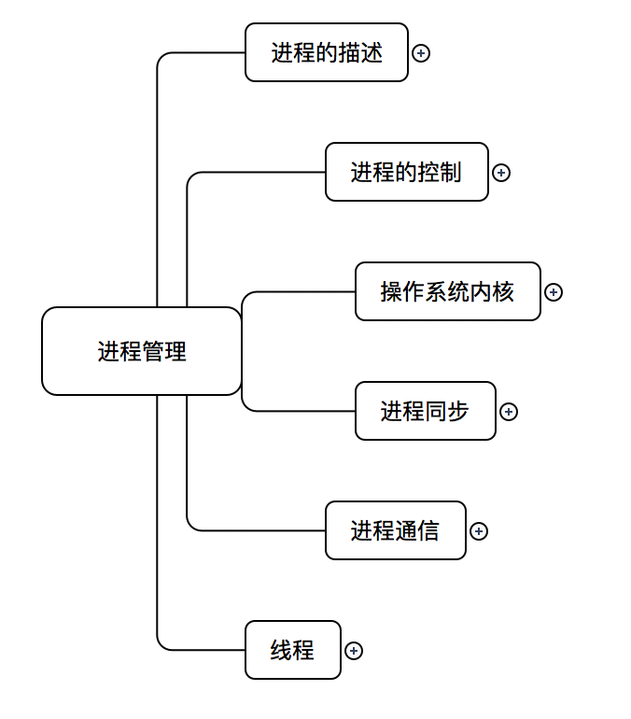
章节内容
1 进程的描述
2 进程的控制
3 操作系统内核
4 进程同步
5 进程通信
6 线程
Chapter 处理器管理
Chapter 2 进程管理

Slide 5
第五节 进程通信
章节内容
1 进程的描述
2 进程的控制
3 操作系统内核
进程同步的基本概念
4 进程同步
进程同步的准则
5 进程通信
信号量机制
6 线程
Chapter 处理器管理
Chapter 2 进程管理

Slide 6
第五节 进程通信
章节内容
1 进程的描述
2 进程的控制
3 操作系统内核
进程同步的基本概念
4 进程同步
进程同步的准则
5 进程通信
信号量机制
6 线程
Chapter 处理器管理
Chapter 2 进程管理

Slide 7

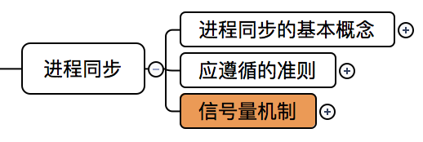

2.4.3.0 信号量机制
第四节 进程同步
信号量机制
进程并发执行
共享系统的资源
操作系统对共享过程进行控制和管理
同步机制
信号量机制
保证在多任务共享系统资源的情况下，程序执行能得到正确的结果
Chapter 2 进程管理

Slide 8
2.4.3.0 信号量机制
第四节 进程同步
信号量机制
用信号量的取值来表示资源的使用状况，以此为基础实现进程同步
某种类型的变量，如整型、记录型
Chapter 2 进程管理

Slide 9
2.4.3.0 信号量机制
第四节 进程同步
信号量机制
用信号量的取值来表示资源的使用状况，以此为基础实现进程同步
某种类型的变量，如整型、记录型
🌰🌰🌰
交通信号灯🚥—>告知车辆🚗如何行驶
信号量的取值—>表示资源的使用情况
Chapter 2 进程管理

Slide 10
2.4.3.0 信号量机制
第四节 进程同步
信号量机制
根据信号量类型的不同
整型信号量机制
信号量机制
记录型信号量机制
AND型信号量机制
Chapter 2 进程管理

Slide 11

2.4.3.0 信号量机制
第四节 进程同步
信号量机制
根据信号量类型的不同
整型信号量机制
信号量机制
记录型信号量机制
AND型信号量机制
Chapter 2 进程管理

Slide 12
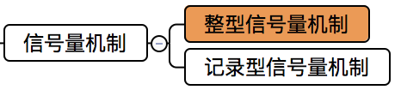
2.4.3.1 整型信号量机制
第四节 进程同步
整型信号量机制
整型信号量是表示共享资源状态且只能只能由特殊的原子操作改变的整型量
Chapter 2 进程管理

Slide 13
2.4.3.1 整型信号量机制
第四节 进程同步
整型信号量机制
整型信号量是表示共享资源状态且只能只能由特殊的原子操作改变的整型量
原理：定义一个整型变量，用该变量的值来标记资源的使用情况
整型信号量 >=0
有资源可用
整型信号量 <=0
资源忙，需等待
Chapter 2 进程管理

Slide 14
2.4.3.1 整型信号量机制
第四节 进程同步
wait
signal
整型信号量机制
整型信号量是表示共享资源状态且只能只能由特殊的原子操作改变的整型量
原理：定义一个整型变量，用该变量的值来标记资源的使用情况，初始值为1
整型信号量 >=0
有资源可用
整型信号量 <=0
资源忙，需等待
Chapter 2 进程管理

Slide 15
2.4.3.1 整型信号量机制
第四节 进程同步
整型信号量机制
Var s integer;
wait(s) //用于申请资源
{
while s<=0 do no-op; //整型信号量值<=0时循环执行空操作
s=s-1；
}
wait
signal(s) //用于释放资源
{
s=s+1；
}
signal
Chapter 2 进程管理

Slide 16
2.4.3.1 整型信号量机制
第四节 进程同步
牛刀小试
整型信号量机制中，用于申请资源的是______原子操作。
Chapter 2 进程管理

Slide 17
2.4.3.1 整型信号量机制
第四节 进程同步
牛刀小试
wait
整型信号量机制中，用于申请资源的是______原子操作。
Chapter 2 进程管理

Slide 18
2.4.3.1 整型信号量机制
第四节 进程同步
牛刀小试
整型信号量机制中，用于释放资源的是______原子操作。
Chapter 2 进程管理

Slide 19
2.4.3.1 整型信号量机制
第四节 进程同步
牛刀小试
signal
整型信号量机制中，用于释放资源的是______原子操作。
Chapter 2 进程管理

Slide 20
2.4.3.1 整型信号量机制
第四节 进程同步
整型信号量机制
为互斥访问的临界资源CS定义一个互斥信号量mutex，将初始值置为1
Chapter 2 进程管理

Slide 21
2.4.3.1 整型信号量机制
第四节 进程同步
整型信号量机制
为互斥访问的临界资源CS定义一个互斥信号量mutex，将初始值置为1
将临界资源CS放入wait(mutex)和signal(mutex)之间
wait(mutex)；
CS
signal(mutex);
Chapter 2 进程管理

Slide 22
2.4.3.1 整型信号量机制
第四节 进程同步
整型信号量机制
为互斥访问的临界资源CS定义一个互斥信号量mutex，将初始值置为1
将临界资源CS放入wait(mutex)和signal(mutex)之间
while mutex<=0 do no-op;
s=s-1;
wait(mutex)；
CS
signal(mutex);
s=s+1;
Chapter 2 进程管理

Slide 23

2.4.3.1 整型信号量机制
第四节 进程同步
例题1
实现进程互斥
p1和p2两个进程都访问同一个临界资源—打印机（用CS表示），对应的整型信号量为s，s初值为1。想要实现互斥的代码如下。
Chapter 2 进程管理

Slide 24
2.4.3.1 整型信号量机制
第四节 进程同步
例题1
实现进程互斥
p1和p2两个进程都访问同一个临界资源—打印机（用CS表示），对应的整型信号量为s，s初值为1。想要实现互斥的代码如下。
p1
{…
wait(s)；
CS
signal(s);
…}
p2
{…
wait(s)；
CS
signal(s);
…}
Chapter 2 进程管理

Slide 25
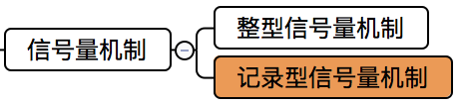
2.4.3.2记录型信号量机制
第四节 进程同步
记录型信号量机制
整型信号量机制
信号量机制
记录型信号量机制
AND型信号量机制
Chapter 2 进程管理

Slide 26
2.4.3.2记录型信号量机制
第四节 进程同步
记录型信号量机制
原理：定义一个记录型变量，用该变量的值来标记资源的使用情况
记录型信号量的数据类型
Type semaphore = record
Value: integer; //资源数量
L: list of process; //阻塞队列
end
Chapter 2 进程管理

Slide 27
2.4.3.2记录型信号量机制
第四节 进程同步
记录型信号量机制
s.value>=0时，s.value的值表示资源数量
s.value<0时，s.value的绝对值表示等待队列中阻塞进程的数量
Var s semaphore;
wait(s)//请求资源
{
s.value=s.value-1;
if s.value<0 then block(s.L)
}
wait
signal(s)//释放资源
{
s.value=s.value+1;
if s.value<=0 then wakeup(s.L)
}
signal
Chapter 2 进程管理

Slide 28
2.4.3.2记录型信号量机制
第四节 进程同步
例题1
实现进程互斥
p1、p2和p3三个进程都访问同一个临界资源，互斥信号量为s，s.value的初始值为1。实现互斥的执行过程如图。
Chapter 2 进程管理

Slide 29
2.4.3.2记录型信号量机制
第四节 进程同步
例题1
实现进程互斥
p1、p2和p3三个进程都访问同一个临界资源，互斥信号量为s，s.value的初始值为1。实现互斥的执行过程如图。
p1
wait(s)
CS
等待队列
s.value=0
Chapter 2 进程管理

Slide 30
2.4.3.2记录型信号量机制
第四节 进程同步
例题1
实现进程互斥
p1、p2和p3三个进程都访问同一个临界资源，互斥信号量为s，s.value的初始值为1。实现互斥的执行过程如图。
p1
wait(s)
CS
p2
wait(s)
block
等待队列
p2
s.value=0
s.value=-1
Chapter 2 进程管理

Slide 31
2.4.3.2记录型信号量机制
第四节 进程同步
例题1
实现进程互斥
p1、p2和p3三个进程都访问同一个临界资源，互斥信号量为s，s.value的初始值为1。实现互斥的执行过程如图。
p1
wait(s)
CS
p2
wait(s)
block
p3
wait(s)
block
等待队列
p2
p3
s.value=0
s.value=-1
s.value=-2
Chapter 2 进程管理

Slide 32
2.4.3.2记录型信号量机制
第四节 进程同步
例题1
实现进程互斥
p1、p2和p3三个进程都访问同一个临界资源，互斥信号量为s，s.value的初始值为1。实现互斥的执行过程如图。
p1
wait(s)
CS
p2
wait(s)
block
p3
wait(s)
block
等待队列
p2
p3
s.value=0
s.value=-1
s.value=-2
p1
CS
signal(s)
wakeup(p2)
s.value=-1
Chapter 2 进程管理

Slide 33
2.4.3.2记录型信号量机制
第四节 进程同步
例题1
实现进程互斥
p1、p2和p3三个进程都访问同一个临界资源，互斥信号量为s，s.value的初始值为1。实现互斥的执行过程如图。
p1
wait(s)
CS
p2
wait(s)
block
p3
wait(s)
block
等待队列
p2
p3
s.value=0
s.value=-1
s.value=-2
p1
CS
signal(s)
wakeup(p2)
p2
CS
signal(s)
wakeup(p3)
s.value=-1
s.value=0
Chapter 2 进程管理

Slide 34
2.4.3.2记录型信号量机制
第四节 进程同步
例题1
实现进程互斥
p1、p2和p3三个进程都访问同一个临界资源，互斥信号量为s，s.value的初始值为1。实现互斥的执行过程如图。
p1
wait(s)
CS
p2
wait(s)
block
p3
wait(s)
block
等待队列
p2
p3
s.value=0
s.value=-1
s.value=-2
p1
CS
signal(s)
wakeup(p2)
p2
CS
signal(s)
wakeup(p3)
p3
CS
signal(s)
结束
s.value=-1
s.value=0
s.value=1
Chapter 2 进程管理

Slide 35
2.4.3.2记录型信号量机制
第四节 进程同步
例题2
实现进程协调
爸爸擀饼🥞，妈妈烙饼🥞，面板上只能容纳两张擀好的饼，只有当面板上有空闲空间时，爸爸才能把擀好的饼放在面板上，只有当面板上有饼时，妈妈才能从面板上取饼。试采用信号量机制实现爸爸和妈妈进程的同步。
Chapter 2 进程管理

Slide 36
2.4.3.2记录型信号量机制
第四节 进程同步
例题2
实现进程协调
爸爸擀饼🥞，妈妈烙饼🥞，面板上只能容纳两张擀好的饼，只有当面板上有空闲空间时，爸爸才能把擀好的饼放在面板上，只有当面板上有饼时，妈妈才能从面板上取饼。试采用信号量机制实现爸爸和妈妈进程的同步。
Var empty，full semaphore;
empty.value=2;
full.value=0;
Chapter 2 进程管理

Slide 37
2.4.3.2记录型信号量机制
第四节 进程同步
例题2
实现进程协调
爸爸擀饼🥞，妈妈烙饼🥞，面板上只能容纳两张擀好的饼，只有当面板上有空闲空间时，爸爸才能把擀好的饼放在面板上，只有当面板上有饼时，妈妈才能从面板上取饼。试采用信号量机制实现爸爸和妈妈进程的同步。
Var empty，full semaphore;
爸爸进程如下：
妈妈进程如下：
{
擀饼；
wait(empty);
放饼；
signal(full);
}
{
wait(full);
取饼；
signal(empty);
烙饼；
}
empty.value=2;
full.value=0;
Chapter 2 进程管理

Slide 38
2.4.3.2记录型信号量机制
第四节 进程同步
牛刀小试
在记录型信号量机制中，当s.value<0时，s.value的绝对值等于（ ）
A. 某资源的等待队列中全部进程的数量
B. 某资源的执行进程的数量
C. 某资源的等待队列中阻就绪进程的数量
D. 某资源的等待队列中阻塞进程的数量
Chapter 2 进程管理

Slide 39
2.4.3.2记录型信号量机制
第四节 进程同步
牛刀小试
在记录型信号量机制中，当s.value<0时，s.value的绝对值等于（D）
A. 某资源的等待队列中全部进程的数量
B. 某资源的执行进程的数量
C. 某资源的等待队列中阻就绪进程的数量
D. 某资源的等待队列中阻塞进程的数量
Chapter 2 进程管理

Slide 40
2.4.3.2记录型信号量机制
第四节 进程同步
牛刀小试
1804
设某一临界区对应的记录型信号量mutex，其初值为1（即mutex.value=1），当mutex.value=-2时，表示有____个进程在临界区内，有____个进程等待进入临界区。
Chapter 2 进程管理

Slide 41
2.4.3.2记录型信号量机制
第四节 进程同步
牛刀小试
1804
设某一临界区对应的记录型信号量mutex，其初值为1（即mutex.value=1），当mutex.value=-2时，表示有____个进程在临界区内，有____个进程等待进入临界区。
1
2
Chapter 2 进程管理

Slide 42
第四节 进程同步
信号量机制
进程并发执行
共享系统的资源
操作系统对共享过程进行控制和管理
整型
同步机制
信号量机制
记录型
保证在多任务共享系统资源的情况下，程序执行能得到正确的结果
Chapter 2 进程管理

Slide 43
第五节 进程通信
章节内容
1 进程的描述
2 进程的控制
3 操作系统内核
进程同步的基本概念
4 进程同步
进程同步的准则
5 进程通信
信号量机制
6 线程
Chapter 处理器管理
Chapter 2 进程管理

Slide 44
第五节 进程通信
章节内容
1 进程的描述
2 进程的控制
3 操作系统内核
4 进程同步
5 进程通信
6 线程
Chapter 处理器管理
Chapter 2 进程管理

Slide 45
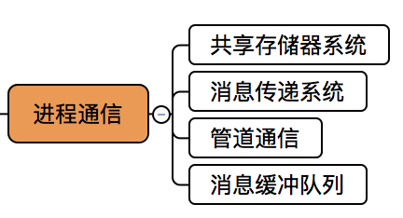

2.5.0 进程通信
第五节 进程通信
进程通信
进程1
信息交换
进程2
💻
💻
Chapter 处理器管理
Chapter 2 进程管理

Slide 46
2.5.0 进程通信
第五节 进程通信
进程通信机制
共享存储器系统
相互通信的进程共享某些数据结构或共享存储区
消息传递系统
进程间通过操作系统提供的一组通信程序传递消息
管道通信
进程间通过管道(链接读写进程的特殊文件)进行信息通信
消息缓冲队列
利用消息缓冲区、发送原语和接收原语实现信息通信
Chapter 处理器管理
Chapter 2 进程管理

Slide 47

2.5.0 进程通信
第五节 进程通信
进程通信机制
高级通信机制
共享存储器系统
相互通信的进程共享某些数据结构或共享存储区
消息传递系统
进程间通过操作系统提供的一组通信程序传递消息
管道通信
进程间通过管道(链接读写进程的特殊文件)进行信息通信
消息缓冲队列
利用消息缓冲区、发送原语和接收原语实现信息通信
Chapter 处理器管理
Chapter 2 进程管理

Slide 48
2.5.0 进程通信
第五节 进程通信
进程通信机制
共享存储器系统
进程间通过管道(链接读写进程的特殊文件)进行信息通信
消息传递系统
相互通信的进程共享某些数据结构或共享存储区
管道通信
利用消息缓冲区、发送原语和接收原语实现信息通信
消息缓冲队列
进程间通过操作系统提供的一组通信程序传递消息
Chapter 处理器管理
Chapter 2 进程管理

Slide 49
2.5.0 进程通信
第五节 进程通信
进程通信机制
共享存储器系统
进程间通过管道(链接读写进程的特殊文件)进行信息通信
消息传递系统
相互通信的进程共享某些数据结构或共享存储区
管道通信
利用消息缓冲区、发送原语和接收原语实现信息通信
消息缓冲队列
进程间通过操作系统提供的一组通信程序传递消息
Chapter 处理器管理
Chapter 2 进程管理

Slide 50
第六节 线程
章节内容
1 进程的描述
2 进程的控制
3 操作系统内核
4 进程同步
共享存储器系统
5 进程通信
消息传递系统
6 线程
管道通信
消息缓冲队列
Chapter 处理器管理
Chapter 2 进程管理

Slide 51
第六节 线程
章节内容
1 进程的描述
2 进程的控制
3 操作系统内核
4 进程同步
5 进程通信
6 线程
Chapter 处理器管理
Chapter 2 进程管理

Slide 52
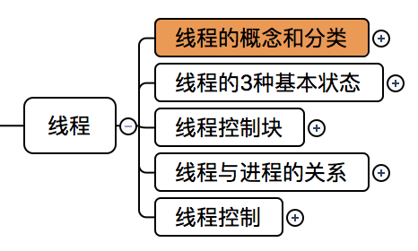
2.6.0 线程
第六节 线程
VS
程序
进程
具有独立功能的
一组指令的集合
允许并发执行的程序在某个数据集合上的运行过程
Chapter 2 进程管理

Slide 53
2.6.0 线程
第六节 线程
程序
进程
VS
具有独立功能的
一组指令的集合
允许并发执行的程序在某个数据集合上的运行过程
线程
🌚
Chapter 2 进程管理

Slide 54
2.6.1.1 线程的概念和分类
第六节 线程
线程的概念
用户要求执行数据库应用程序
Chapter 2 进程管理

Slide 55
2.6.1.1 线程的概念和分类
第六节 线程
线程的概念
工资单报表请求
用户要求执行数据库应用程序
Chapter 2 进程管理

Slide 56
2.6.1.1 线程的概念和分类
第六节 线程
线程的概念
工资单报表请求
用户要求执行数据库应用程序
数据库查询请求
Chapter 2 进程管理

Slide 57
2.6.1.1 线程的概念和分类
第六节 线程
线程的概念
工资单报表请求
用户要求执行数据库应用程序
数据库查询请求
......请求
Chapter 2 进程管理

Slide 58

2.6.1.1 线程的概念和分类
第六节 线程
线程的概念
工资单报表请求
用户要求执行数据库应用程序
数据库查询请求
创建一个进程
......请求
Chapter 2 进程管理

Slide 59

2.6.1.1 线程的概念和分类
第六节 线程
线程的概念
每一个请求分别作为一个线程
工资单报表请求
用户要求执行数据库应用程序
数据库查询请求
创建一个进程
......请求
Chapter 2 进程管理

Slide 60

2.6.1.1 线程的概念和分类
第六节 线程
线程的概念
每一个请求分别作为一个线程
线程1
工资单报表请求
用户要求执行数据库应用程序
线程2
数据库查询请求
创建一个进程
线程3
......请求
Chapter 2 进程管理

Slide 61
2.6.1.1 线程的概念和分类
第六节 线程
线程的概念
每一个请求分别作为一个线程
线程1
工资单报表请求
用户要求执行数据库应用程序
线程2
线程是进程中可以独立执行的子任务
数据库查询请求
创建一个进程
线程3
......请求
Chapter 2 进程管理

Slide 62
2.6.1.1 线程的概念和分类
第六节 线程
线程的概念
线程是进程中的一个实体，是被系统独立调度和分派的基本单位。
线程只拥有在运行中必需的资源，包括程序计数器、一组寄存器和栈，但它可与同一进程的其他线程共享进程所拥有的全部资源。
Chapter 2 进程管理

Slide 63
2.6.1.1 线程的概念和分类
第六节 线程
线程的概念
线程是进程中的一个实体，是被系统独立调度和分派的基本单位。
执行1
包含
进程1
线程1
线程2
线程3
执行2
包含
程序
进程2
线程1
线程2
线程3
执行3
包含
进程3
线程1
线程2
线程3
Chapter 2 进程管理

Slide 64
2.6.1.1 线程的概念和分类
第六节 线程
牛刀小试
1810
在支持线程的操作系统中，______是被系统独立调度和分派的基本单位，而______则是资源分配的基本单位。
Chapter 2 进程管理

Slide 65
2.6.1.1 线程的概念和分类
第六节 线程
牛刀小试
1810
在支持线程的操作系统中，______是被系统独立调度和分派的基本单位，而______则是资源分配的基本单位。
线程
进程
Chapter 2 进程管理

Slide 66
2.6.1.1 线程的概念和分类
第六节 线程
牛刀小试
同一进程中的各线程驻留在分配给该进程的主存地址空间中，且共享该进程的______。
Chapter 2 进程管理

Slide 67
2.6.1.1 线程的概念和分类
第六节 线程
牛刀小试
同一进程中的各线程驻留在分配给该进程的主存地址空间中，且共享该进程的______。
全部资源
Chapter 2 进程管理

Slide 68
2.6.1.1 线程的概念和分类
第六节 线程
线程的分类
线程是进程中的一个实体，是被系统独立调度和分派的基本单位。
内核级线程
依赖于内核
线程
用户级线程
不依赖内核
Chapter 2 进程管理

Slide 69
2.6.1.1 线程的概念和分类
第六节 线程
牛刀小试
线程的实现可以分为两类，即（ ）
用户级线程和程序员级线程
用户级线程和内核级线程
C. 外层级线程和内核级线程
D. 以上答案都不对
Chapter 2 进程管理

Slide 70
2.6.1.1 线程的概念和分类
第六节 线程
牛刀小试
线程的实现可以分为两类，即（B）
用户级线程和程序员级线程
用户级线程和内核级线程
C. 外层级线程和内核级线程
D. 以上答案都不对
Chapter 2 进程管理

Slide 71
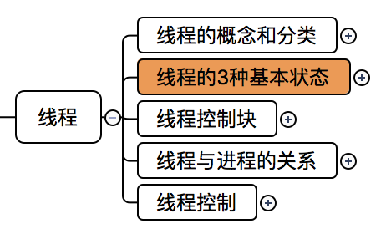
2.6.1.2 线程的3种基本状态
第六节 线程
线程的3种基本状态
运行态
等待某一事件
等待某一事件
获
得
C
P
U
时
间
片
用
完
阻塞态
等待的事件发生
等待的事件发生
就绪态
Chapter 2 进程管理

Slide 72
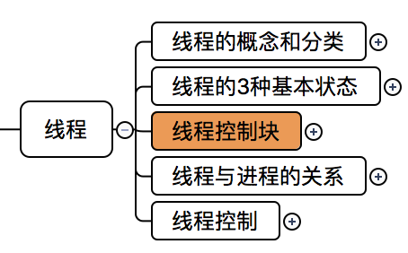
2.6.1.3 线程控制块
第六节 线程
线程控制块
每一个线程都由一个数据结构表示，包括它的基本状态等，这个数据结构就是线程控制块TCB。
TCB记录了操作系统需要的、用于描述线程情况及控制线程运行所需的全部信息。
Chapter 2 进程管理

Slide 73
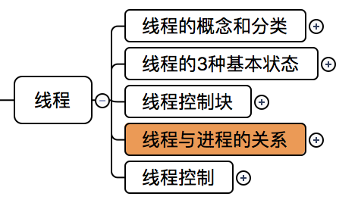
2.6.1.4 线程与进程的关系
第六节 线程
线程与进程的关系
1. 资源和调度。线程是程序执行的基本单位，进程是拥有资源的基本单位。
2. 通信关系。不同进程的地址空间是相互独立的，而同一进程中的各线程共享同一地址空间。
3. 通信关系。进程之间的通信必须使用操作系统提供的进程间通信机制，而同一进程中的各线程间可以通过直接通信。
4. 并发性。多进程之间可以并发执行，多线程之间也可以并发执行。
5. 系统开销。线程切换的开销比进程切换的开销小。
Chapter 2 进程管理

Slide 74
2.6.1.4 线程与进程的关系
第六节 线程
牛刀小试
下列关于线程与进程的关系，说法正确的是（ ）
线程是拥有资源的基本单位
进程是程序执行的基本单位
C. 不同进程的地址空间是相互联系的
D. 进程是拥有资源的基本单位
Chapter 2 进程管理

Slide 75
2.6.1.4 线程与进程的关系
第六节 线程
牛刀小试
下列关于线程与进程的关系，说法正确的是（D）
线程是拥有资源的基本单位
进程是程序执行的基本单位
C. 不同进程的地址空间是相互联系的
D. 进程是拥有资源的基本单位
Chapter 2 进程管理

Slide 76
2.6.1.4 线程与进程的关系
第六节 线程
牛刀小试
1804
相比于进程，请简述线程在地址空间资源、通信关系、并发性及系统开销方面有哪些特点。
Chapter 2 进程管理

Slide 77
2.6.1.4 线程与进程的关系
第六节 线程
牛刀小试
1804
相比于进程，请简述线程在地址空间资源、通信关系、并发性及系统开销方面有哪些特点。
1） 地址空间资源。 不同进程的地址空间是相互独立的，而同一进程中的各线程共享同一地址空间。
2） 通信关系。 进程之间的通信必须使用操作系统提供的进程间通信机制，而同一进程中的各线程间可以通过直接读或写全局变量来进行通信，甚至无需操作系统的参与。
3） 并发性。 多进程之间可以并发执行，多线程之间也可以并发执行，而且同一进程中的多个线程之间也可并发执行。
4） 系统开销。 由于创建进程或撤销进程时，系统都要为之分配或回收资源，操作系统所付出的开销远大于创建或撤销线程时的开销。
Chapter 2 进程管理

Slide 78
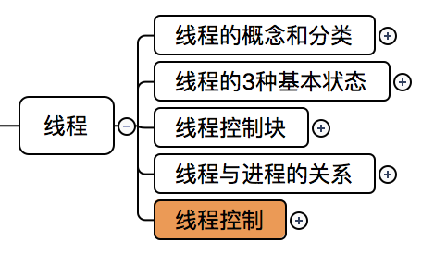

2.6.2.0 线程的控制
第六节 线程
线程的控制
阻塞
唤醒
创建
终止
调度
切换
Chapter 2 进程管理

Slide 79
2.6.2.0 线程的控制
第六节 线程
线程的控制
1）请求系统服务
2）启动某种操作
3）用户线程的阻塞与唤醒
阻塞
唤醒
创建
终止
调度
切换
Chapter 2 进程管理

Slide 80
2.6.2.0 线程的控制
第六节 线程
线程的控制
1）请求系统服务
2）启动某种操作
3）用户线程的阻塞与唤醒
阻塞
唤醒
1）正常结束
创建
终止
2）异常结束
调度
切换
3）外界干扰
Chapter 2 进程管理

Slide 81
2.6.2.0 线程的控制
第六节 线程
牛刀小试
线程终止的原因不包含（ ）
用户请求
正常结束
C. 异常结束
D. 外界干预
Chapter 2 进程管理

Slide 82
2.6.2.0 线程的控制
第六节 线程
牛刀小试
线程终止的原因不包含（A）
用户请求
正常结束
C. 异常结束
D. 外界干预
Chapter 2 进程管理

Slide 83
2.6.2.0 线程的控制
第六节 线程
牛刀小试
下列事件中不会引起阻塞的是（ ）
请求系统服务
启动某种操作
C. 新数据尚未到达
D. 线程处于运行态
Chapter 2 进程管理

Slide 84
2.6.2.0 线程的控制
第六节 线程
牛刀小试
下列事件中不会引起阻塞的是（D）
请求系统服务
启动某种操作
C. 新数据尚未到达
D. 线程处于运行态
Chapter 2 进程管理

Slide 85
第六节 线程
章节内容
1 进程的描述
2 进程的控制
3 操作系统内核
4 进程同步
5 进程通信
6 线程
线程的概念
线程与进程的关系
线程的控制
Chapter 处理器管理
Chapter 2 进程管理

Slide 86
第六节 线程
章节内容
1 进程的描述
2 进程的控制
3 操作系统内核
4 进程同步
5 进程通信
6 线程
Chapter 处理器管理
Chapter 2 进程管理

Slide 87
第三章
进程调度与死锁
Chapter 3 进程调度与死锁

Slide 88
就绪队列
进程4
进程3
进程2
进程1
CPU
进程调度
进程调度算法
Chapter 3 进程调度与死锁

Slide 89
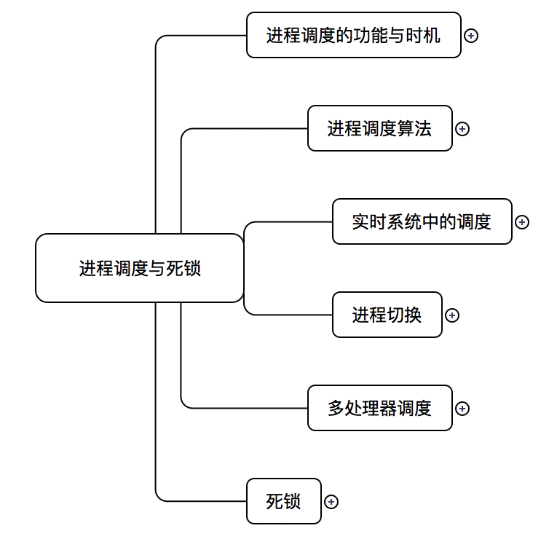
章节内容
1 进程调度的功能与时机
2 进程调度算法
3 实时系统中的调度
4 进程切换
5 多处理器调度
6 死锁
Chapter 3 进程调度与死锁

Slide 90
章节内容
1 进程调度的功能与时机
2 进程调度算法
3 实时系统中的调度
4 进程切换
5 多处理器调度
6 死锁
Chapter 3 进程调度与死锁

Slide 91
章节内容
1 进程调度的功能与时机
2 进程调度算法
3 实时系统中的调度
4 进程切换
5 多处理器调度
6 死锁
Chapter 3 进程调度与死锁

Slide 92
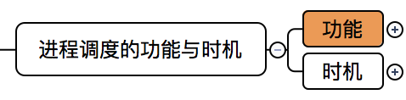
3.1.1 进程调度的功能
第一节 进程调度的功能与时机
进程调度的功能与时机
进程调度的功能
🤔️谁来完成？
👉进程调度的功能由操作系统的进程调度程序完成
🤔️具体做啥？
👉按照某种策略和算法从就绪态进程中为当前空闲的CPU选择在其上运行的新进程
Chapter 3 进程调度与死锁

Slide 93
3.1.1 进程调度的功能
第一节 进程调度的功能与时机
牛刀小试
进程调度的功能由操作系统的______完成。
Chapter 3 进程调度与死锁

Slide 94
3.1.1 进程调度的功能
第一节 进程调度的功能与时机
牛刀小试
进程调度程序
进程调度的功能由操作系统的______完成。
Chapter 3 进程调度与死锁

Slide 95
3.1.1 进程调度的功能
第一节 进程调度的功能与时机
牛刀小试
进程调度的功能是按照某种策略和算法从______态进程中选择新进程运行。
Chapter 3 进程调度与死锁

Slide 96
3.1.1 进程调度的功能
第一节 进程调度的功能与时机
牛刀小试
就绪
进程调度的功能是按照某种策略和算法从______态进程中选择新进程运行。
Chapter 3 进程调度与死锁

Slide 97
3.1.1 进程调度的功能
第一节 进程调度的功能与时机
牛刀小试
简答：
进程调度的功能是什么？
Chapter 3 进程调度与死锁

Slide 98
3.1.1 进程调度的功能
第一节 进程调度的功能与时机
牛刀小试
简答：
进程调度的功能是什么？
按照某种策略和算法从就绪态进程中选择新进程运行。
Chapter 3 进程调度与死锁

Slide 99
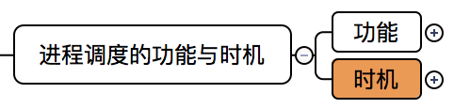
3.1.2 进程调度的时机
第一节 进程调度的功能与时机
进程调度的功能与时机
进程调度的功能
🤔️谁来完成？
👉进程调度的功能由操作系统的进程调度程序完成
🤔️具体做啥？
👉按照某种策略和算法从就绪态进程中为当前空闲的CPU选择在其上运行的新进程
进程调度的时机
A. 进程正常结束
B. 进程阻塞
🤔️啥时候需要进程调度？
C. 有更高优先级进程到来
D. 时间片用完
E. 进程异常结束
Chapter 3 进程调度与死锁

Slide 100
3.1.2 进程调度的时机
第一节 进程调度的功能与时机
进程调度的功能与时机
进程调度的功能
🤔️谁来完成？
👉进程调度的功能由操作系统的进程调度程序完成
🤔️具体做啥？
👉按照某种策略和算法从就绪态进程中为当前空闲的CPU选择在其上运行的新进程
进程调度的时机
A. 进程正常结束
B. 进程阻塞
🤔️啥时候需要进程调度？
C. 有更高优先级进程到来
D. 时间片用完
E. 进程异常结束
Chapter 3 进程调度与死锁

Slide 101
3.1.2 进程调度的时机
第一节 进程调度的功能与时机
进程调度的功能与时机
进程调度的功能
🤔️谁来完成？
👉进程调度的功能由操作系统的进程调度程序完成
🤔️具体做啥？
👉按照某种策略和算法从就绪态进程中为当前空闲的CPU选择在其上运行的新进程
进程调度的时机
🤔️啥时候需要进程调度？
进程正常或异常结束、进程阻塞、有更高优先级进程到来、时间片用完时都会导致进程调度。
Chapter 3 进程调度与死锁

Slide 102
3.1.2 进程调度的时机
第一节 进程调度的功能与时机
牛刀小试
以下不会导致进程调度的情况是（）
A. 进程结束
B. 时间片用完
C. 进程阻塞
D. 有更低优先级进程到来
Chapter 3 进程调度与死锁

Slide 103
3.1.2 进程调度的时机
第一节 进程调度的功能与时机
牛刀小试
以下不会导致进程调度的情况是（）
A. 进程结束
B. 时间片用完
C. 进程阻塞
D. 有更低优先级进程到来
Chapter 3 进程调度与死锁

Slide 104
3.1.2 进程调度的时机
第一节 进程调度的功能与时机
牛刀小试
1304／1007
一个进程被中断后，什么时间能再占用处理器是与______的策略有关。
Chapter 2 处理器管理

Slide 105
3.1.2 进程调度的时机
第一节 进程调度的功能与时机
牛刀小试
1304／1007
一个进程被中断后，什么时间能再占用处理器是与______的策略有关。
进程调度
Chapter 2 处理器管理

Slide 106
1 进程调度的功能与时机
2 进程调度算法
3 实时系统中的调度
4 进程切换
5 多处理器调度
6 死锁
Chapter 3 进程调度与死锁

Slide 107
3.2.0 进程调度算法
第二节 进程调度算法
进程调度算法
先来先服务调度算法
短进程优先调度算法
优先权调度算法
解法1
更好理解
时间片轮转调度算法
数学题✍️
解法2
更省时间
多级队列调度算法
多级反馈队列调度算法
Chapter 3 进程调度与死锁

Slide 108
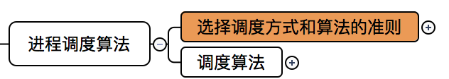
3.2.1.0 选择调度方式和算法的若干准则
第二节 进程调度算法
选择调度方式和算法的若干准则
🤔️什么样的算法是好的算法？
作业从提交给系统开始，到作业完成，花费时间短
从用户提交作业开始，到系统开始响应，花费时间短
保证作业在“开始截止时间”前开始，在“完成截止时间”前完成
系统在单位时间内完成的作业量多
CPU的利用率尽可能高
Chapter 3 进程调度与死锁

Slide 109
3.2.1.0 选择调度方式和算法的若干准则
第二节 进程调度算法
选择调度方式和算法的若干准则
🤔️什么样的算法是好的算法？
作业从提交给系统开始，到作业完成，花费时间短
1.周转时间短
从用户提交作业开始，到系统开始响应，花费时间短
保证作业在“开始截止时间”前开始，在“完成截止时间”前完成
系统在单位时间内完成的作业量多
CPU的利用率尽可能高
Chapter 3 进程调度与死锁

Slide 110
3.2.1.0 选择调度方式和算法的若干准则
第二节 进程调度算法
选择调度方式和算法的若干准则
🤔️什么样的算法是好的算法？
作业从提交给系统开始，到作业完成，花费时间短
1.周转时间短
从用户提交作业开始，到系统开始响应，花费时间短
2.响应时间快
保证作业在“开始截止时间”前开始，在“完成截止时间”前完成
系统在单位时间内完成的作业量多
CPU的利用率尽可能高
Chapter 3 进程调度与死锁

Slide 111
3.2.1.0 选择调度方式和算法的若干准则
第二节 进程调度算法
选择调度方式和算法的若干准则
🤔️什么样的算法是好的算法？
作业从提交给系统开始，到作业完成，花费时间短
1.周转时间短
从用户提交作业开始，到系统开始响应，花费时间短
2.响应时间快
保证作业在“开始截止时间”前开始，在“完成截止时间”前完成
3.截止时间的保证
系统在单位时间内完成的作业量多
CPU的利用率尽可能高
Chapter 3 进程调度与死锁

Slide 112
3.2.1.0 选择调度方式和算法的若干准则
第二节 进程调度算法
选择调度方式和算法的若干准则
🤔️什么样的算法是好的算法？
作业从提交给系统开始，到作业完成，花费时间短
1.周转时间短
从用户提交作业开始，到系统开始响应，花费时间短
2.响应时间快
保证作业在“开始截止时间”前开始，在“完成截止时间”前完成
3.截止时间的保证
系统在单位时间内完成的作业量多
4.系统吞吐量高
CPU的利用率尽可能高
Chapter 3 进程调度与死锁

Slide 113
3.2.1.0 选择调度方式和算法的若干准则
第二节 进程调度算法
选择调度方式和算法的若干准则
🤔️什么样的算法是好的算法？
作业从提交给系统开始，到作业完成，花费时间短
1.周转时间短
从用户提交作业开始，到系统开始响应，花费时间短
2.响应时间快
保证作业在“开始截止时间”前开始，在“完成截止时间”前完成
3.截止时间的保证
系统在单位时间内完成的作业量多
4.系统吞吐量高
CPU的利用率尽可能高
5.处理机利用率好
Chapter 3 进程调度与死锁

Slide 114

下课快乐
马上去做随堂考哦
🙇‍♀️🙇‍♀️🙇‍♀️

